Slide 1
02- Databaser
TIN100
13.11.2020

Slide 2

Database
Lagre data organisert
Mulig å huske data over flere kjøringer
Behandle store mengder data effektivt
Milliarder av rader

Slide 3
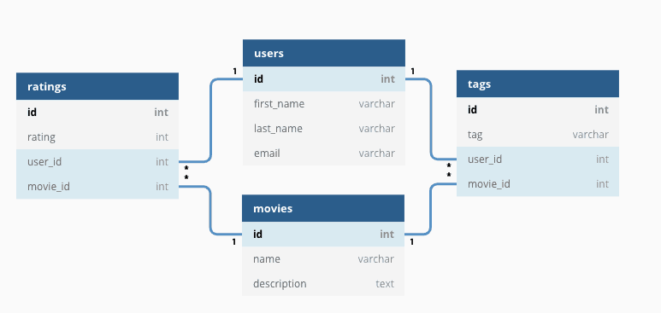
Relasjonsdatabaser
Rader, kolonner og tabeller
Relasjon mellom ulike tabeller
Primærnøkler
Effektiv spørring med SQL
RDBMS:
PostgreSQL
MySQL
SQLite

Slide 4
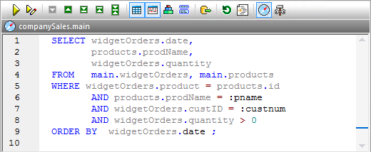
SQL
«Structured Query Language»
ISO-standard
Brukes i RDBMS
Mange fallgruver
Link:
https://www.w3schools.com/sql/

Slide 5
SQLite
RDBMS
Krever ikke et egen programvare
.sqlite3, .db
Enklere enn f. eks PostgresSQL
Ukryptert
Mobilapplikasjoner

